Slide 1

PHÂN TÍCH THIẾT KẾ YÊU CẦU
TRƯỜNG ĐẠI HỌC GIAO THÔNG VẬN TẢI
Mã học phần: IT1.116.2
(Requirements Analysis and Design )
GV: Đào Thị Lệ Thủy
Email: thuydt0129@gmail.com
Bộ môn CNPM – Khoa CNTT

Slide 2

CHƯƠNG 3
PHÂN TÍCH VÀ ĐẶC TẢ YÊU CẦU
3.1 Đánh giá yêu cầu
3.2 Phân tích yêu cầu
3.3 Đặc tả yêu cầu
3.4 Tài liệu yêu cầu
3.5 Mô hình hóa yêu cầu
2023 Phân tích thiết kế yêu cầu

Slide 3
3.1. ĐÁNH GIÁ CÁC YÊU CẦU
Chỉ ra những yêu cầu thực sự của hệ thống
Đưa ra các yêu cầu thực sự của hệ thống đáp ứng đòi hỏi của khách hàng.
Việc đánh giá không chính xác dẫn đến:
Các lỗi trong phần yêu cầu sẽ truyền tới thiết kế hệ thống và triển khai hệ thống.
Chi phí sửa lỗi sẽ rất lớn
Sự thay đổi về yêu cầu ngụ ý rằng việc thiết kế triển khai cũng phải thay đổi theo.
2023 Phân tích thiết kế yêu cầu

Slide 4
3.1. ĐÁNH GIÁ CÁC YÊU CẦU
Một số khía cạnh của yêu cầu cần phải kiểm chứng:
Giá trị:
Xem xét giữ lại các yêu cầu chức năng thực sự cần thiết với hệ thống
Loại bỏ các yêu cầu không cần thiết
Xác định các chức năng khác cần đưa vào hệ thống
Độ chắc chắn:
Mọi yêu cầu không được mâu thuẫn với các yêu cầu khác.
Cần có sự thỏa hiệp các yêu cầu (khi hệ thống có nhiều loại người dùng khác nhau nên sẽ có các yêu cầu khác nhau)
2023 Phân tích thiết kế yêu cầu

Slide 5
3.1. ĐÁNH GIÁ CÁC YÊU CẦU
Một số khía cạnh của yêu cầu cần phải kiểm chứng:
Sự hoàn chỉnh: định nghĩa cần phải bao gồm mọi chức năng và các ràng buộc
Độ hiện thực: không có các yêu cầu nào đặc biệt đến mức phi hiện thực
Thực hiện mẫu: là một mô hình chạy được của hệ thống được trình bày với người sử dụng. Đây là một kỹ thuật đánh giá yêu cầu hiệu quả cho phép người dùng thử nghiệm với hệ thống.
2023 Phân tích thiết kế yêu cầu

Slide 6
3.1. ĐÁNH GIÁ CÁC YÊU CẦU
Đối với yêu cầu xem xét chính thức:
Đội phát triển phải dẫn dắt khách hàng thông qua các yêu cầu hệ thống
Giải thích các triển khai của mỗi yêu cầu.
Nhóm rà soát phải kiểm tra mỗi yêu cầu cho toàn bộ tài liệu về:
Độ thống nhất
Độ hoàn chỉnh.
2023 Phân tích thiết kế yêu cầu

Slide 7
3.1. ĐÁNH GIÁ CÁC YÊU CẦU
Có thể phải kiểm tra:
Khả năng kiểm tra: Tài liệu có thể kiểm tra thực tế được không?
Khả năng hiểu biết: Tài liệu có được khách hàng hiểu biết thấu đáo hay không?
Lưu vết: Nguồn gốc của tài liệu có được xác định rõ ràng hay không? Rất có thể phải quay lại nguồn gốc ban đầu để đánh giá ảnh hưởng của sự thay đổi.
Tính thích hợp: Các yêu cầu đã phù hợp hay chưa? Có thể thay đổi các yêu cầu mà không làm ảnh hưởng lớn đến toàn bộ hệ thống không?
2023 Phân tích thiết kế yêu cầu

Slide 8
3.2. PHÂN TÍCH YÊU CẦU
Phân tích yêu cầu: Nghiên cứu kỹ các yêu cầu của người sử dụng và của hệ thống phần mềm để xây dựng các đặc tả về hệ thống.
Nhiệm vụ: cần trả lời được các câu hỏi:
Đầu vào của hệ thống là gì?
Các quá trình cần xử lý trong hệ thống (hệ thống phần mềm sẽ phải xử lý những cái gì?)
Đầu ra: kết quả xử lý của hệ thống là gì?
Những ràng buộc trong hệ thống, chủ yếu là mối quan hệ giữa đầu vào và đầu ra như thế nào?
2023 Phân tích thiết kế yêu cầu

Slide 9
3.2. PHÂN TÍCH YÊU CẦU
Chú ý:
Trả lời được các câu hỏi trong nhiệm vụ của PTYC, nghĩa là phải xác định được chi tiết các yêu cầu làm cơ sở để đặc tả hệ thống.
Đây là kết quả của sự trao đổi, thống nhất giữa người đầu tư, người sử dụng với người xây dựng hệ thống. Mục tiêu là xây dựng các hồ sơ mô tả chi tiết các yêu cầu của bài toán nhằm nêu bật được hành vi, chức năng cần thực hiện của hệ thống dự kiến
=> phân tích yêu cầu là quá trình suy luận các yêu cầu hệ thống thông qua quan sát hệ thống hiện tại, thảo luận với người sử dụng, phân tích công việc. Việc này có thể liên quan với việc tạo một hay nhiều mô hình khác nhau. Nó giúp các phân tích viên hiểu biết hệ thống. Các mẫu hệ thống cũng có thể được phát triển để mô tả các yêu cầu.
2023 Phân tích thiết kế yêu cầu

Slide 10
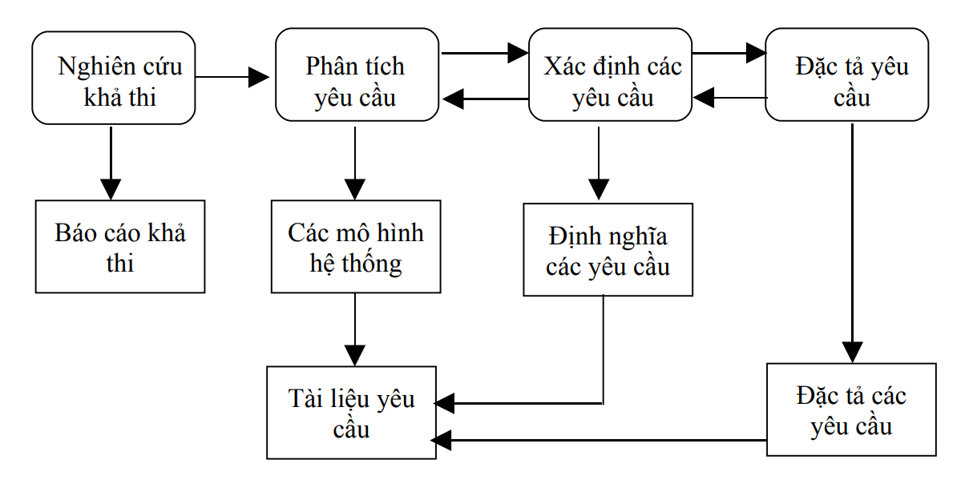
3.2. PHÂN TÍCH YÊU CẦU
Qui trình để có các chức năng của hệ thống
2023 Phân tích thiết kế yêu cầu

Slide 11
3.2. PHÂN TÍCH YÊU CẦU
Trong đó, nghiên cứu tính khả cần chỉ ra:
Khả thi về nghiệp vụ: có đáp ứng các nhu cầu và nghiệp vụ của bên sử dụng không (cung cấp các thông tin nghiệp vụ cần thiết đúng lúc, đúng nơi)
Khả thi về kỹ thuật: các yêu cầu về kỹ thuật và công nghệ của giải pháp có thể đáp ứng được không.
Khả thi về tính hợp pháp: có vi phạm hay khó khăn nào gây ra khi xây dựng hệ thống hay không.
Khả thi về kinh tế: chi phí cho giải pháp có thể đáp ứng được không, có thỏa đáng so với lợi ích thu lại không
2023 Phân tích thiết kế yêu cầu

Slide 12
3.3. ĐẶC TẢ YÊU CẦU
3.3.1 Khái niệm
• Đặc tả yêu cầu là mô tả chi tiết về các dịch vụ mà hệ cần cung
cấp và các ràng buộc mà hệ cần tuân thủ khi vận hành.
• Các đặc tả yêu cầu thường được biểu diễn cùng với các mô hình hệ thống được phát triển trong quá trình phân tích yêu cầu. Kết quả của quá trình này là tài liệu đặc tả yêu cầu.
2023 Phân tích thiết kế yêu cầu

Slide 13
3.3. ĐẶC TẢ YÊU CẦU
3.3.1 Khái niệm
• Tài liệu đặc tả yêu cầu
– tài liệu có cấu trúc (theo mô hình/phương pháp)
– mô tả đầy đủ, chi tiết, chính xác các yêu cầu chức năng, phi
chức năng và miền ứng dụng của hệ thống
– dùng làm cơ sở cho việc ký kết hợp đồng giữa người phát triển và khách hàng
2023 Phân tích thiết kế yêu cầu

Slide 14
3.3. ĐẶC TẢ YÊU CẦU
3.3.1 Khái niệm
• Mô hình hóa yêu cầu là xác định các yêu cầu và cách thức thực hiện chúng trong thế giới thực.
• Kết quả:
– Danh sách các yêu cầu phần mềm
– Sơ đồ luồng dữ liệu cho từng yêu cầu phần mềm.
2023 Phân tích thiết kế yêu cầu

Slide 15
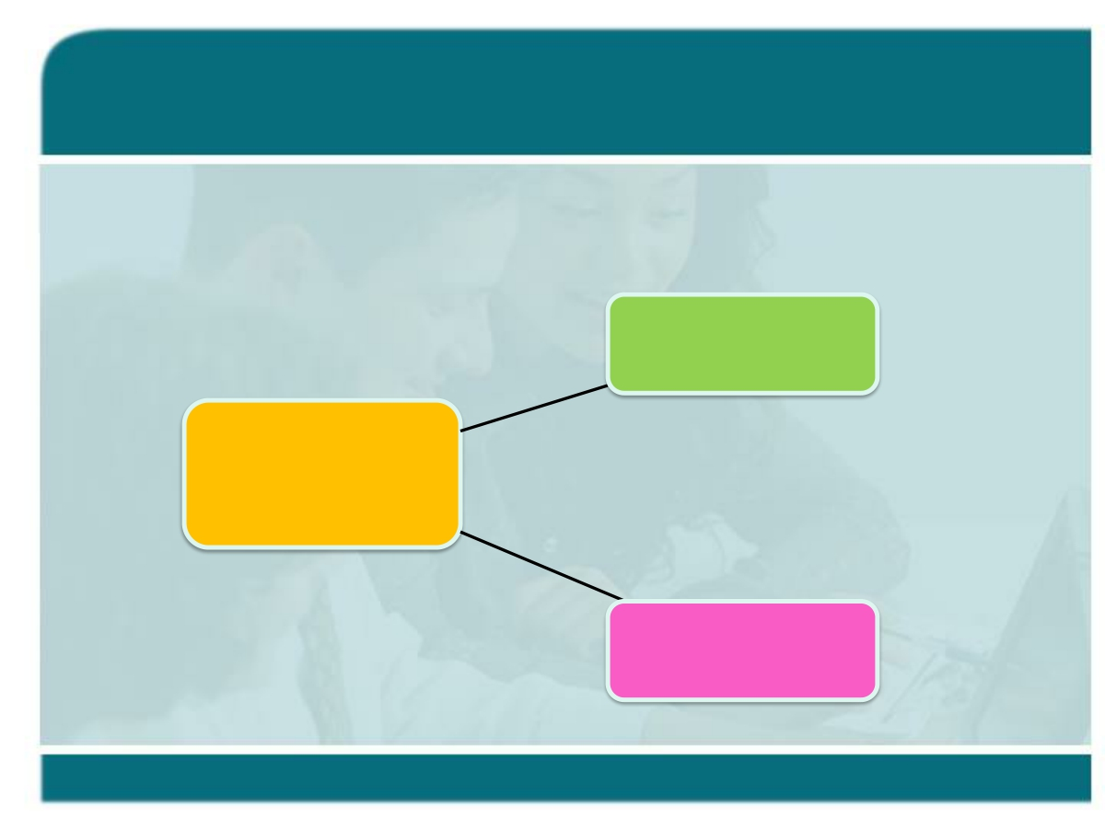
3.3. ĐẶC TẢ YÊU CẦU
3.3.2 Phân loại đặc tả yêu cầu
Phi hình thức
Đặc tả yêu cầu
Hình thức
2023 Phân tích thiết kế yêu cầu

Slide 16
3.3. ĐẶC TẢ YÊU CẦU
3.3.2. Phân loại đặc tả yêu cầu
Đặc tả phi hình thức:
Là đặc tả sử dụng ngôn ngữ tự nhiên, được dùng để trao đổi với nhau làm chính xác hóa các điểm chưa rõ, chưa thống nhất giữa các bên phát triển hệ thống.
Ưu điểm: dễ đọc, dễ trao đổi sử dụng
Nhược điểm: không được chặt chẽ bằng đặc tả hình thức, ít được dùng để đặc tả.
2023 Phân tích thiết kế yêu cầu

Slide 17
3.3. ĐẶC TẢ YÊU CẦU
3.3.2. Phân loại đặc tả yêu cầu
Đặc tả hình thức (dựa trên kiến trúc toán học)
Là đặc tả mà ở đó các từ ngữ, cú pháp, ngữ nghĩa được định nghĩa hình thức dựa vào toán học.
Đặc tả hình thức có thể coi là một phần của hoạt động đặc tả phần mềm. Các đặc tả yêu cầu được phân tích chi tiết. Các mô tả trừu tượng của các chức năng chương trình có thể được tạo ra để làm rõ yêu cầu
Có 2 hướng tiếp cận:
+ Tiếp cận đại số, hệ thống được mô tả dưới dạng các toán tử và các quan hệ.
+ Tiếp cận mô hình, mô hình hệ thống được câú trúc sử dụng các thực thể toán học như là các tập hợp và các thứ tự
2023 Phân tích thiết kế yêu cầu

Slide 18
3.3. ĐẶC TẢ YÊU CẦU
3.3.2. Phân loại đặc tả yêu cầu
Đặc tả hình thức
Ưu điểm:
Tăng tính chính xác, giảm các lỗi
Sử dụng toán học khi phân tích nên tăng thêm tính chắc chắn đầy đủ của hệ thống;
Sử dụng hình thức nên cách thức kiểm tra cụ thể, rõ ràng
Nhược điểm:
Chi phí cao
Người đặc tả hệ thống phải được đào tạo
Khách hàng không thể dễ dàng đọc hiểu
2023 Phân tích thiết kế yêu cầu

Slide 19
3.3. ĐẶC TẢ YÊU CẦU
3.3.3. Nguyên lý đặc tả yêu cầu
Phân tách chức năng với cài đặt: đặc tả là mô tả điều mong muốn chứ không phải cách thức thực hiện (cài đặt). Kết quả thu được theo dạng cái gì chứ không phải là thế nào.
Cần tới ngôn ngữ đặc tả hệ thống hướng tiến trình: cần thiết đặc biệt trong trường hợp môi trường là động và sự thay đổi của nó ảnh hưởng tới hành vi của thực thể nào đó tương tác với môi trường nào đó
Đặc tả phải bao gồm hệ thống có phần mềm là một thành phần
Đặc tả phải bao gồm cả môi trường mà hệ thống vận hành
Đặc tả hệ thống phải là một mô hình nhận thức: không phải là mô hình thiết kế hay cài đặt
2023 Phân tích thiết kế yêu cầu

Slide 20
3.3. ĐẶC TẢ YÊU CẦU
3.3.3. Nguyên lý đặc tả yêu cầu
Đặc tả phải vận hành: phải đầy đủ và hình thức để có thể được dùng trong việc xác định liệu một cài đặt được đề nghị có thỏa mãn đặc tả trong những trường hợp kiểm thử tùy ý hay không.
Đặc tả hệ thống phải dung sai về tính không đầy đủ và tính nâng cao. Đặc tả không thể hoàn toàn đầy đủ do môi trường phức tạp
Đặc tả phải được cục bộ hóa và được ghép lỏng lẻo: Đặc tả làm cơ sở cho thiết kế và cài đặt, không phải tĩnh mà là một sự vật động, đang trải qua thay đổi đáng kể nên nội dung và cấu trúc phải phù hợp
2023 Phân tích thiết kế yêu cầu

Slide 21
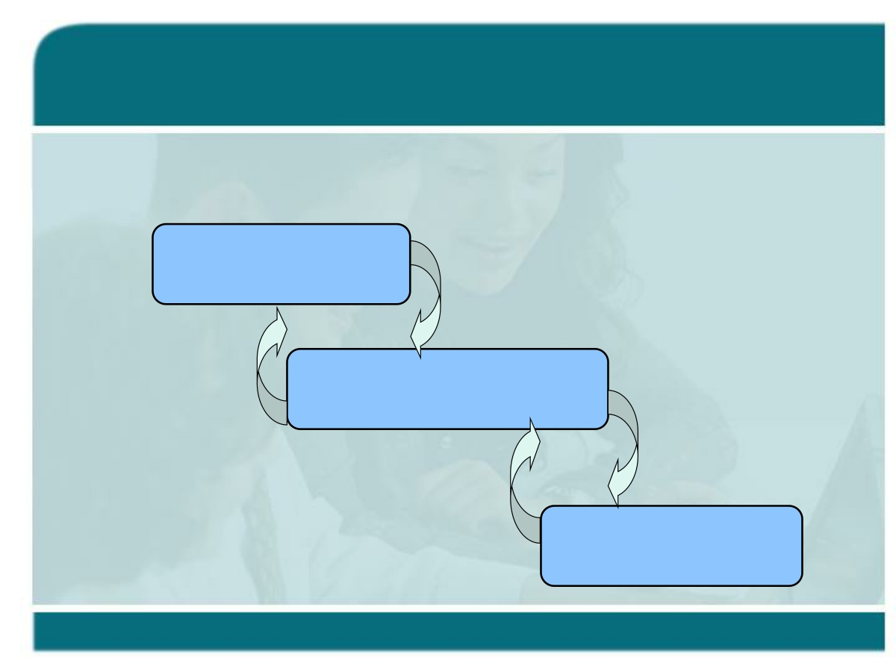
3.3. ĐẶC TẢ YÊU CẦU
3.3.3. Cách thức tiến hành
Khảo sát
hiện trạng
Lập danh sách các yêu
cầu phần mềm
Lập sơ đồ luồng
dữ liệu
2023 Phân tích thiết kế yêu cầu

Slide 22
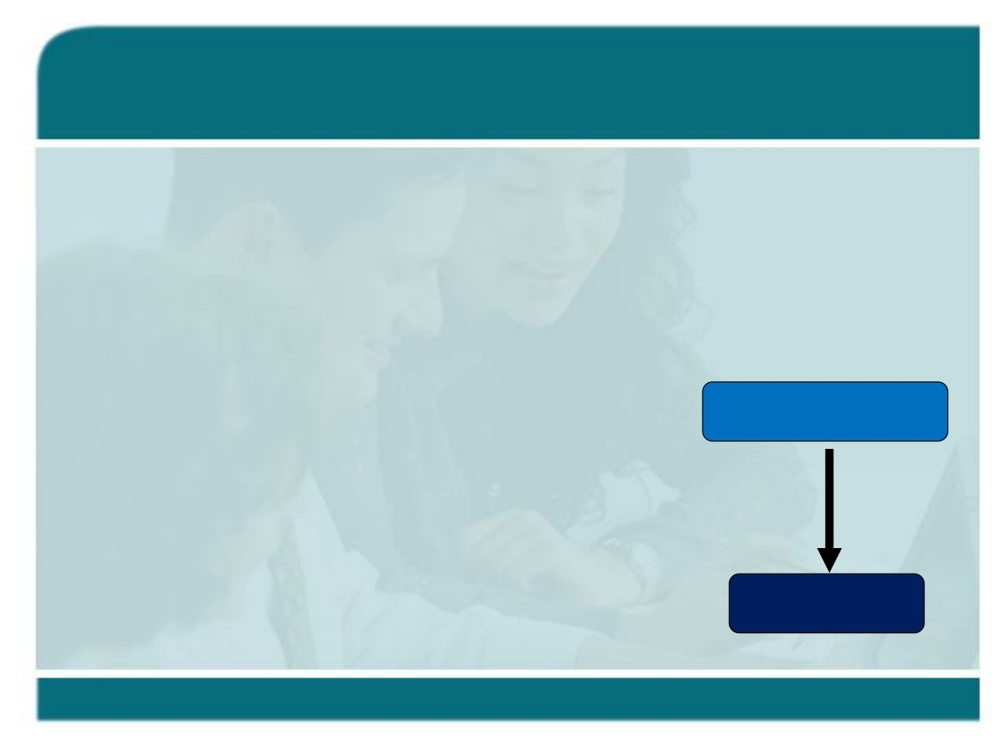
3.3. ĐẶC TẢ YÊU CẦU
3.3.3. Cách thức tiến hành
a. Khảo sát hiện trạng :
• Mục tiêu:Tìm hiểu về thế giới thực liên quan đến phần mềm
• Các hiện trạng cần khảo sát:
Thế giới thực
Phần mềm
32
- Hiện trạng nghiệp vụ
- Hiện trạng tổ chức - Hiện trạng tin học
2023 Phân tích thiết kế yêu cầu

Slide 23
3.3. ĐẶC TẢ YÊU CẦU
a. Khảo sát hiện trạng - Hiện trạng nghiệp vụ
• Lập danh sách các nghiệp vụ của từng bộ phận
• Mô tả nghiệp vụ:
- Tên công việc
- Biểu mẫu liên quan
- Qui định liên quan
- Người thực hiện
- Tần suất thực hiện
- Thời điểm thực hiện
- Cách thức thực hiện
2023 Phân tích thiết kế yêu cầu

Slide 24
3.3. ĐẶC TẢ YÊU CẦU
a. Khảo sát hiện trạng - Hiện trạng tổ chức
• Sơ đồ tổ chức của các phòng ban, bộ phận.
• Chú trọng các bộ phận có giao tiếp đối tác bên ngoài.
2023 Phân tích thiết kế yêu cầu

Slide 25
3.3. ĐẶC TẢ YÊU CẦU
a. Khảo sát hiện trạng - Hiện trạng tin học
• Hệ thống phần cứng
• Hệ thống phần mềm
• Con người
2023 Phân tích thiết kế yêu cầu

Slide 26
3.3. ĐẶC TẢ YÊU CẦU
a. Khảo sát hiện trạng:
Cách thức tiến hành:
Phỏng vấn
Quan sát
Dùng bảng câu hỏi
Thu thập thông tin, tài liệu …
(Các phương pháp đã trình bày trong Chương 2)
2023 Phân tích thiết kế yêu cầu

Slide 27
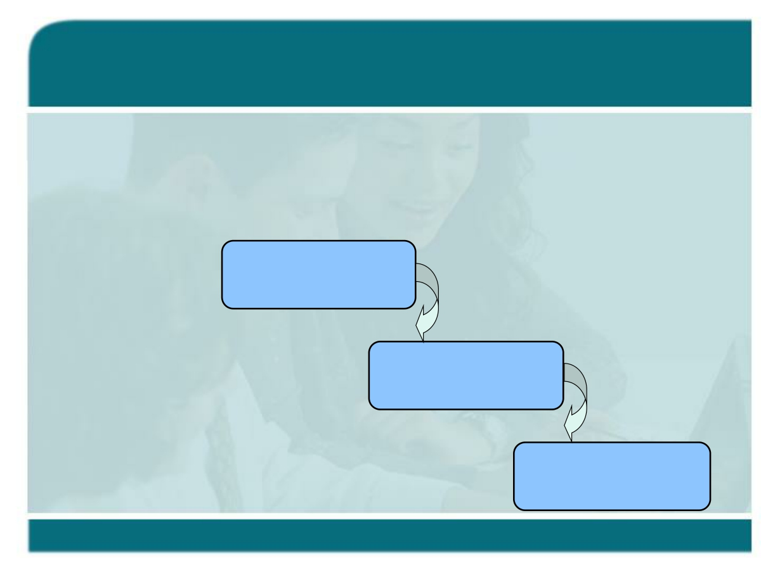
3.3. ĐẶC TẢ YÊU CẦU
3.3.2. Cách thức tiến hành
b. Lập danh sách các yêu cầu phần mềm:
Yêu cầu
Nghiệp vụ
Yêu cầu
Chất lượng
Yêu cầu
Hệ thống
2023 Phân tích thiết kế yêu cầu

Slide 28
3.3. ĐẶC TẢ YÊU CẦU
3.3.2. Cách thức tiến hành
c. Lập sơ đồ luồng dữ liệu:
• Khái niệm: Sơ đồ luồng dữ liệu (DFD-Data Flow Diagram) là sơ đồ biểu thị các thông tin liên quan đến việc thực hiện các nghiệp vụ trong thế giới thực bên trong máy tính.
• Mục tiêu: Mô hình hóa thế giới thực với các yêu cầu đã xác định.
• Kết quả:
- Sơ đồ luồng dữ liệu của từng công việc; - Sơ đồ phối hợp giữa các công việc.
2023 Phân tích thiết kế yêu cầu

